Slide 1
BRIT MILA
Aleksa Heler

Slide 2
BRIT MILA
Ritual obrezivanja je najvidljiviji porodični aspekt micvota
Otac ima obavezu da ispuni ovaj propis tokom obreda
Molitve koje se recituju pozivaju na Božansku pomoć roditeljima u zadatku da podižu dete

Slide 3
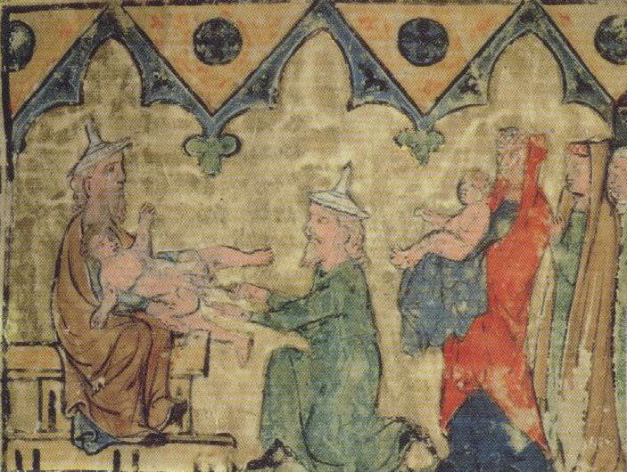
ISTORIJAT
Isakova Brit mila
Iako je obrezivanje bilo poznato još pre dolaska Avrama, ovaj običaj se čvrsto ustalio tek kod Hebreja
Biblija kaže da se Avram sam obrezao kad je ima 99 godina da bi izvršio zapovest
“Sve muško kod vas ima se obrezivati. A obrezivaćete se na mesu svoje prednje kožice, i to neka bude znak saveza između mene i vas! Osam dana iza rođenja neka se obreže kod vas svaki dečak, kroz sve naraštaje”
Avram je obrezao i svog sina Išmaela, i godinu dana kasnije sina Isaka osmog dana po rođenju
U srednjem veku, ova ceremonija se obično obavljala u Sinagogi
Ipak, ova ceremonija se danas najčešće obavlja kod kuće

Slide 4
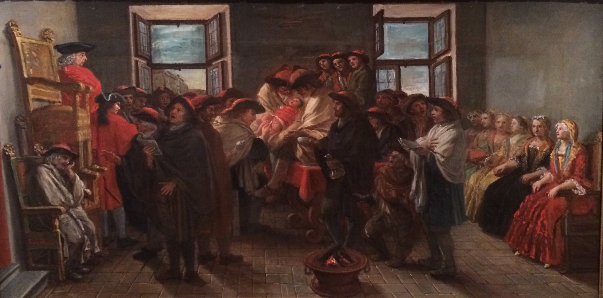
HALAHA
Brit mila u Veneciji
Dužnost je svakog oca, Jevrejina, da mu se dete obreže
Svako dete koje je rodila majka Jevrejka se smatra Jevrejinom bez obzira da li je obrezano ili nije
Poželjno je da vršilac obreda, moel, bude pobožni Jevrejin

Slide 5
CEREMONIJA
Operacija se vrši osmog dana po rođenju, najbolje rano ujutru
Ako je dete obrezano pre osmog dana, onda se osmog dana vrši ritual “puštanja krvi za sklapanje saveza”
Izvršenje ove zapovesti osmog dana po rođenju ima prvenstvo u odnosu na zakone koji se uobičajeno primenjuju u pogledu svete nepovredivosti običaja Šabata i praznika
Pripreme kao što je donošenje posuđa na mesto obrezivanja moraju se obaviti pre Šabata

Slide 6
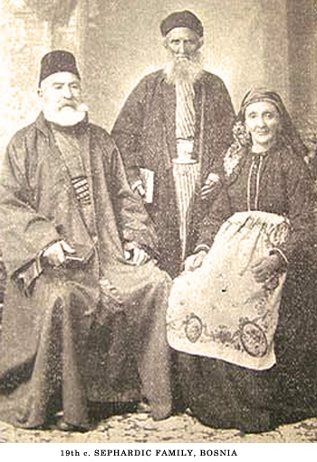
CEREMONIJA
Sefardi
Ritual počinje tako što kuma donosi dete od majke i predaje ga na vratima sobe kumu koji ga zatim predaje moelu
Moel stavlja dete na Elijinu stolicu i govori:
“ovo je Elijina stolica, neka je blagosloveno sećanje na njega”
Zatim podiže dete i stavlja ga na jastuk koji u krilu drži kum koji sedi na stolici pored
Moel, nakon što dobro opere ruke i dezinfikuje ih, obreže dete

Slide 7
CEREMONIJA
Odmah po završetku obrezivanja otac recituje blagoslov:
"Blagosloven bio Ti, Gospode, Bože naš koji si nas prosvetio svojim zapovestima i koji si nam zapovedio da svoje sinove uvedemo u savez Avrama, našeg praoca"
Po blagoslovu oca, gosti izgovaraju:
“Kao što je ovo dete ušlo u Savez, tako ono može i da uđe u svet Tore, bračnog života i dobrih dela”
Dete se zatim predaje ocu ili počasnom gostu i moel, držeći pehar sa vinom izgovara blagoslov vinu i blagoslov u slavu boga i detetu se daje ime
Posle ceremonije se organizuje slavljenička gozba gde se pevaju himne

Slide 8
Hvala na pažnji

